Slide 1



OtherTalk@School!
Andere praat?

Slide 2

OtherTalk@School!
Iedereen die...

Slide 3


Safe(r) Space?
Waar je ontdekt wat je nodig hebt wanneer je zelf racisme ervaart of wanneer je getuige bent van racisme ​
Ruimte voor jouw stem​
Erkenning en Empathie
Je kan er tot rust komen​
Evenwaardigheid
Je kan zijn wie je bent, zonder je te moeten verantwoorden​
Niet onderbreken​
Een plek waar je je verhaal kan delen​
Spreken in de ik-vorm en in je eigen taal (als je dat wil)​
…

Slide 4
Safe(r) Space?
  Spreek in de Ik-vorm
  Het is oké om het niet eens te zijn met elkaar
  Je kiest zelf wat je vertelt
  We houden alles binnen de muren van deze klas
  ....

Slide 5
Safe(r) Space?
Wat doen we als iemand de afspraken niet naleeft?

Slide 6

In België?
(2023)
Hoeveel inwoners telt België?
A. 10.5 miljoen B. 11.7 miljoen C. 12.3 miljoen

Slide 7
In België?
(2023)
Hoeveel van de Belgen heeft een buitenlandse achtergrond?
A. 64% B. 36% C. 21%

Slide 8
In België?
(2023)
Hoeveel van de Belgen met buitenlandse achtergrond werd in België geboren?
A. 69% B. 30% C. 45%

Slide 9
In België?
(2023)
Hoeveel verschillende nationaliteiten vinden we terug in Antwerpen?
A. 172 B. 105 C. 83

Slide 10
Migratie?
Hoe?
(Van)Waar(Heen)?
Waarom?
Wie?
Invloed samenleving?

Slide 11
Migratie?
Vanwaar komt je informatie?

Slide 12

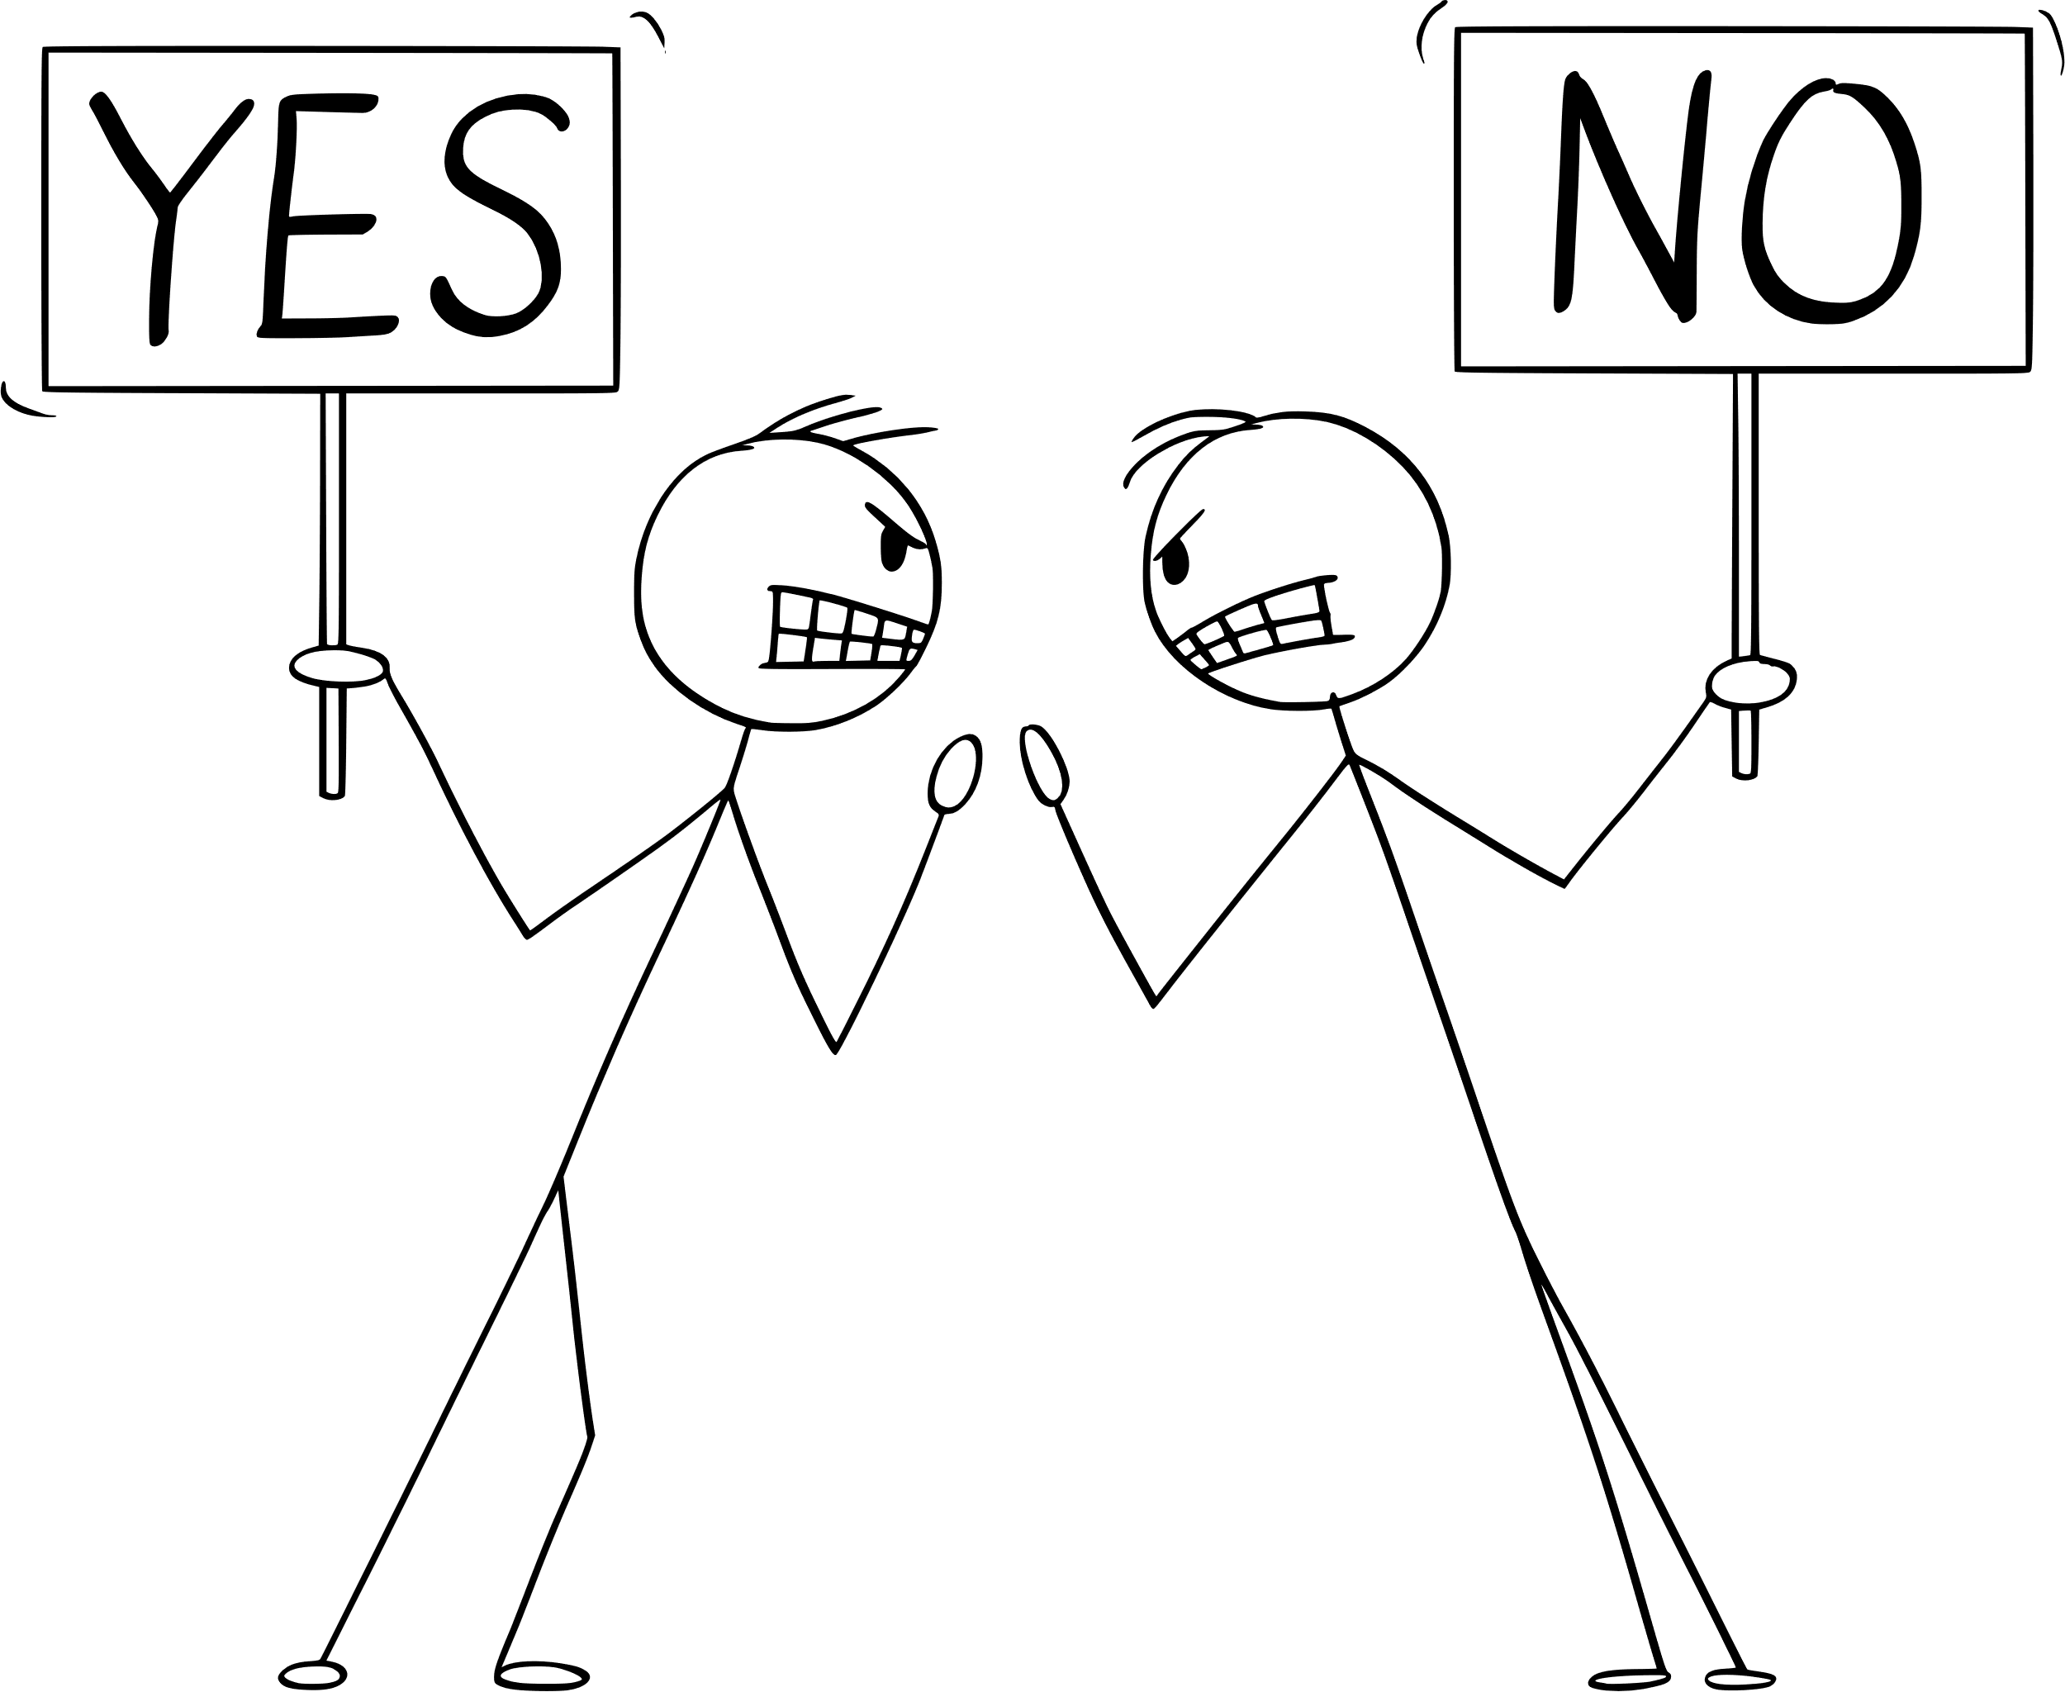

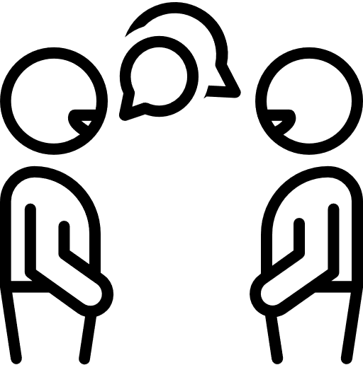

OtherTalk@School?

Slide 13
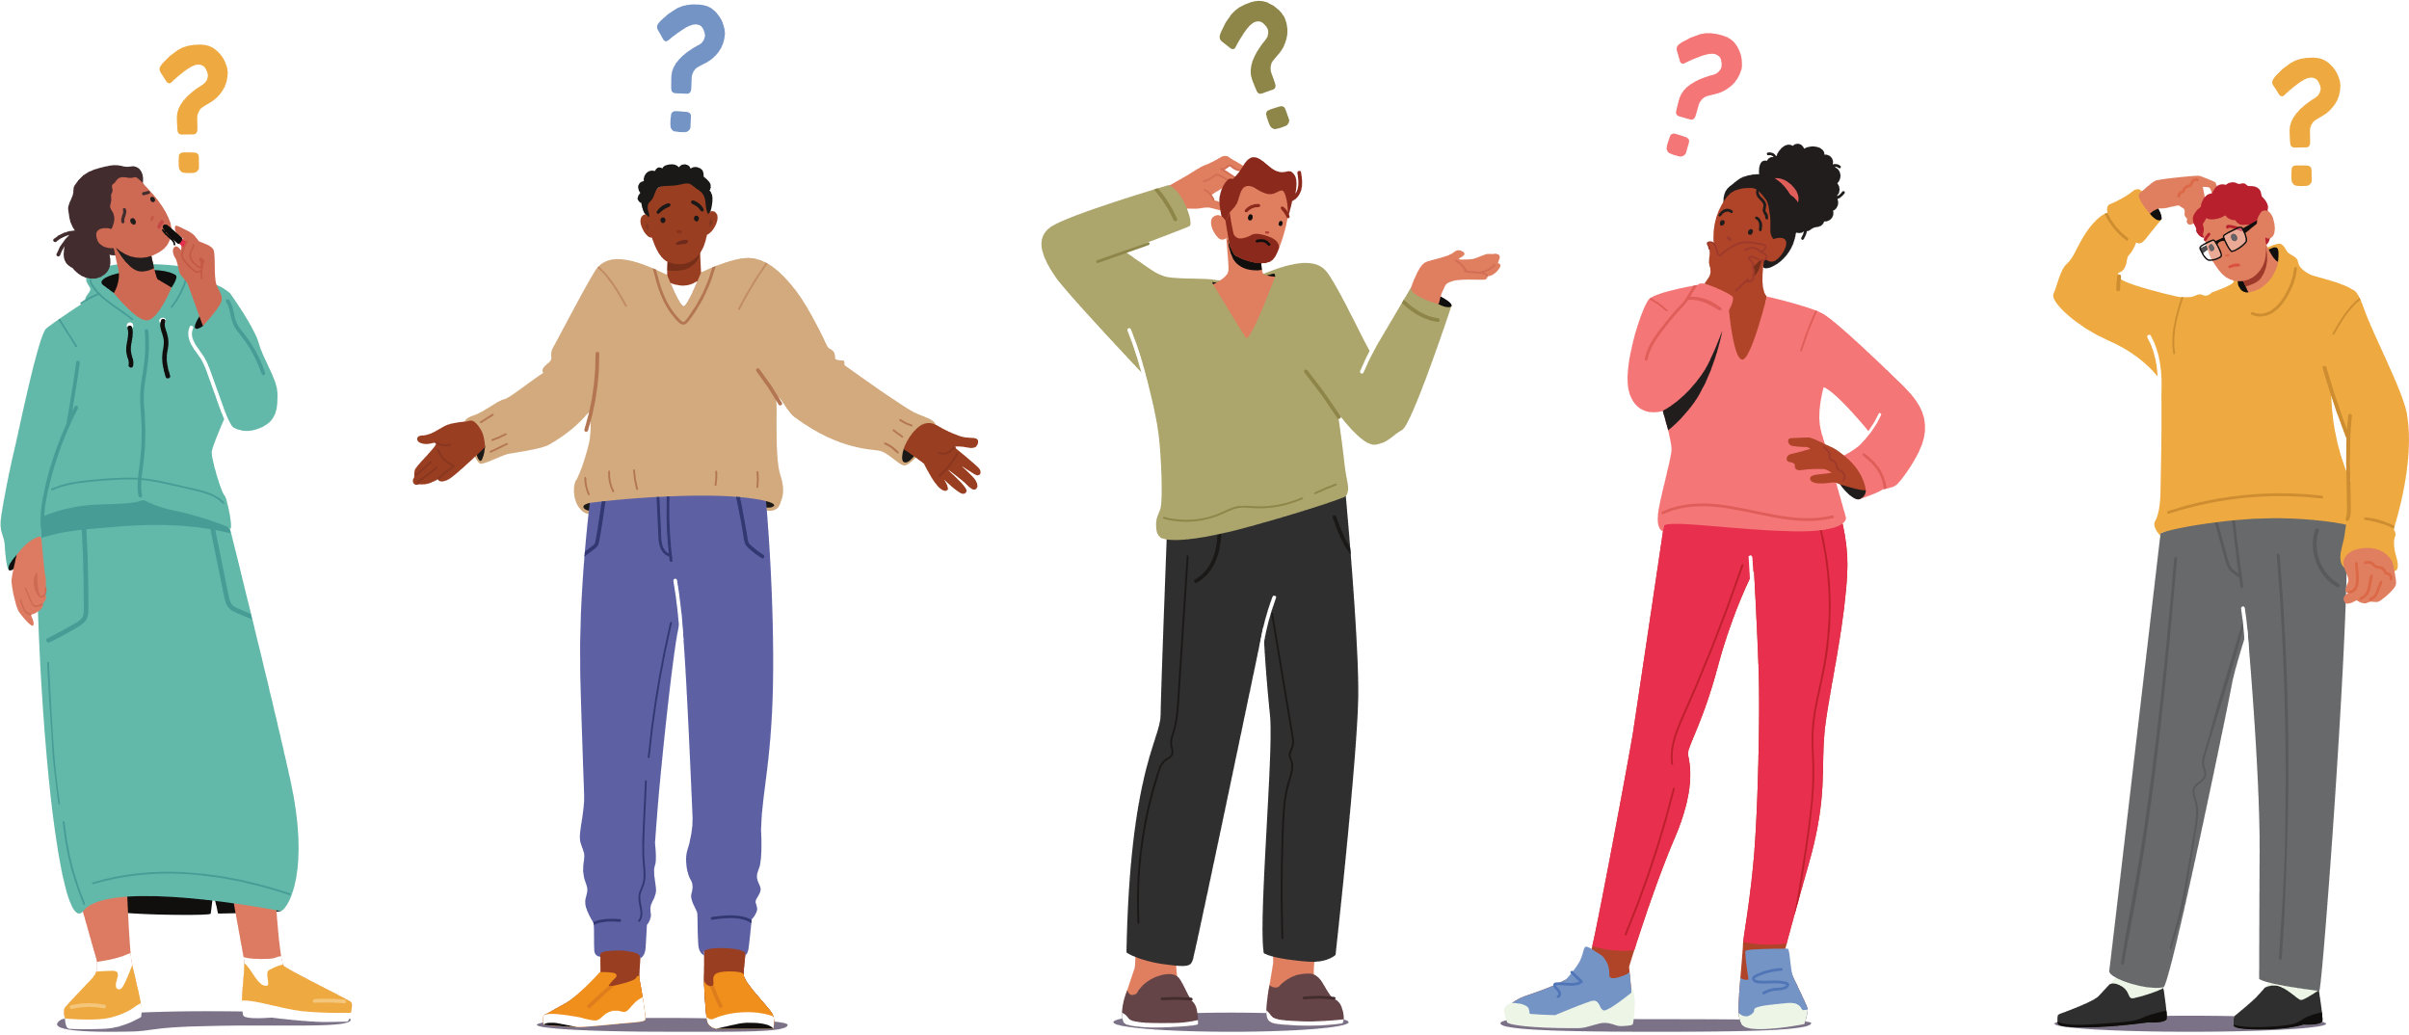
OtherTalk@school!
3de jaar zorg en welzijn
4 lesmomenten:
  Andere Praat?
  over migratie
  over beeldvorming
  over thuisvoelen
En... Actie!
Tijdens de lessen:
  Safe space
  Nieuwe kennis
  Praten met elkaar
  Exit-tickets

Slide 14
OtherTalk@school!
Leerkrachten en directie
  Aan de slag met de vakgroep zorg en welzijn
  Werkgroep diversiteit
  Exit-tickets

Slide 15
Check-out
Wat vind je daarvan?
A. Benieuwd, zin in
B. Beetje zin in
C. Geen zin in

Slide 16
Exit Ticket
Notes:
Exitticket 'voor jezelf'
4 op een blad printen, op stevig papier. Kaartjes meegeven aan leerlingen.
Exit ticket 'voor lkt en voor andere lln' dubbelnemen.
-> Exit ticket voor lkt op voorkant, Exit ticket voor andere lln op achterkant.
Ook 4 dias op een blad. 1/4de van A4 per kaart. Voor en achterkant invullen.

Slide 17
Hierachter zit het materiaal

Slide 18
Safe(r) Space?
  Spreek in de Ik-vorm
  Het is oké om het niet eens te zijn met elkaar
  Je kiest zelf wat je vertelt
  We houden alles binnen de muren van deze klas
  ....

Slide 19
Kaartjes iedereen die...
Danst
Fitnest
Graag films kijkt
Muziek maakt
van lekker eten houdt
2 broers heeft
2 zussen heeft
TikTok videos maakt
Goed uitgeslapen is
Graag naar school komt
Zich Belg voelt
Meer dan 2 talen spreekt
Zich Europeaan voelt
Veel nadenkt
Graag de leiding neemt
Meerdere nationaliteiten heeft
Gelovig is
Soms nadenkt over hun achtergrond

Slide 20
Migratie?
Van waar? Waarheen?

Slide 21
Migratie?
Hoe?

Slide 22
Migratie?
Wie?

Slide 23
Migratie?
Waarom?

Slide 24
Migratie?
Invloed samenleving?

Slide 25
Exit Ticket
Andere praat?
Wat onthoud je uit deze les? Wat neem je mee voor jezelf?
Notes:
Exitticket 'voor jezelf'
4 op een blad printen, op stevig papier. Kaartjes meegeven aan leerlingen.
Exit ticket 'voor lkt en voor andere lln' dubbelnemen.
-> Exit ticket voor lkt op voorkant, Exit ticket voor andere lln op achterkant.
Ook 4 dias op een blad. 1/4de van A4 per kaart. Voor en achterkant invullen.

Slide 26
Exit Ticket
Andere praat?
Wat onthoud je uit deze les? Wat neem je mee voor jezelf?

Slide 27

Exit Ticket
Andere praat?
Wat wil je meegeven aan je leerkrachten of directie?

Slide 28
Exit Ticket
Andere praat?
Wat wil je meegeven aan je leerkrachten of directie?

Slide 29
Exit Ticket
Andere praat?
Wat wil je meegeven aan andere leerlingen op school?

Slide 30
Exit Ticket
Andere praat?
Wat wil je meegeven aan andere leerlingen op school?

Slide 31
OtherTalk@School!
Over Migratie

Slide 32
Wie is het?
  Wat eet je graag?
  Welke is je favoriete feestdag?
  Wat is het eerst dat je doet als je thuiskomt van school?

Slide 33
Safe(r) Space

Slide 34
Weet je nog?
Migratie?
Hoe?
(Van)Waar(Heen)?
Waarom?
Wie?
Invloed samenleving?

Slide 35
Op het programma?
  Wie is wie?
  Oorzaken van migratie
  Migratie enkele cijfers
  Wie ben jij?

Slide 36
Wie is wie?
Migrant
Vluchteling
  Vrijwillig
  Voor studie, werk of liefde
  Kan (meestal) terug wanneer je wil
  Vervolging of geweld
  Geen bescherming van eigen overheid
  Door godsdienst, politieke voorkeur, seksuele voorkeur

Slide 37
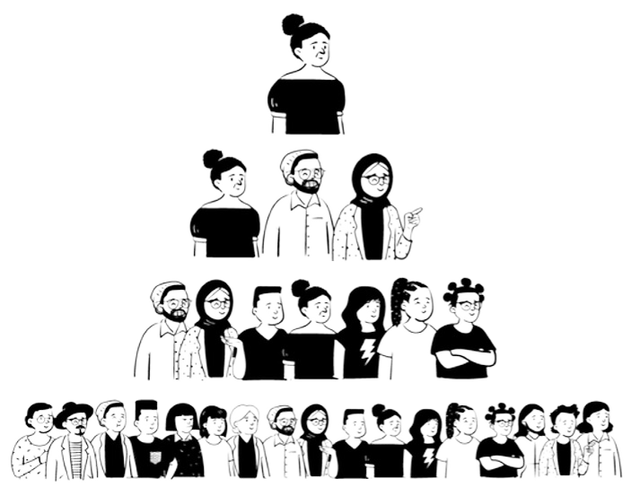
Wie is wie?
Vluchteling
Migrant
Migratieachtergrond
Samenleving

Slide 38
Migratie, enkele cijfers

Slide 39
Welke stelling past het meest bij jouw gevoel?
A. Migratie is van alle tijden, mensen verplaatsten zich altijd al en zullen dat ook blijven doen.
B. Er is te veel migratie, daardoor wordt het moeilijk om samen te leven.
C. Migratie is goed, het maakt onze samenleving interessant en zorgt voor vernieuwing.

Slide 40
Hoeveel % van alle mensen op de wereld wonen in een ander land dan waar ze geboren zijn
(= migrant)?
A. 4%
B. 27%
C. 50%

Slide 41
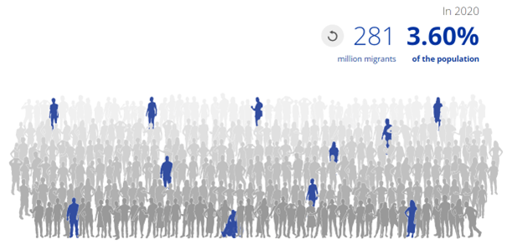
Hoeveel % van alle mensen op de wereld zijn migrant?
Bron: IOM, World Migration Report 2022

Slide 42
Zijn er vandaag evenveel / een beetje meer / veel meer mensen migrant dan vroeger (1995)?
A. Evenveel
B. Een beetje meer
C. Veel meer

Slide 43
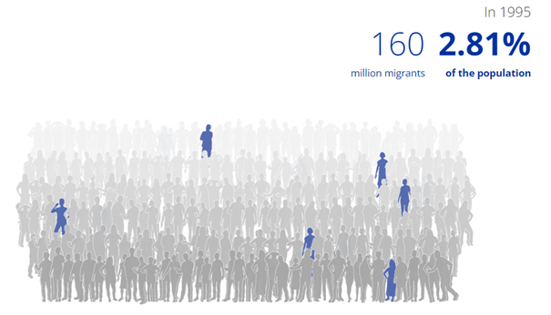
Zijn er vandaag evenveel / een beetje meer / veel meer mensen migrant dan vroeger (1995)?
Bron: IOM, World Migration Report 2022

Slide 44
Vanuit welke landen komen de meeste mensen naar België?
A. Marokko
B. Syrië
C. Frankrijk

Slide 45
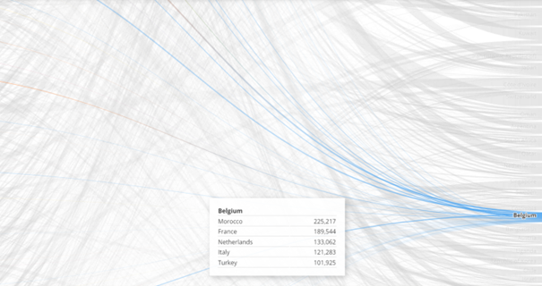
Vanuit welke landen komen de meeste mensen naar België?
Bron: IOM, World Migration Report 2022
Notes:
‘migratiecorridors’ (twee landen die aan elkaar gelinkt zijn doordat een aanzienlijk aantal mensen geboren in land A, in 2020 in land B verbleef).

Slide 46
Vluchteling
Hoeveel van alle mensen die migreren zijn vluchteling?
A. 1/10
B. 3/10
C. 5/10
Migrant
Migratieachtergrond
Samenleving

Slide 47

Hoeveel van alle mensen die migreren zijn vluchteling?
A. 1/10
Bron: IOM, World Migration Report 2022

Slide 48
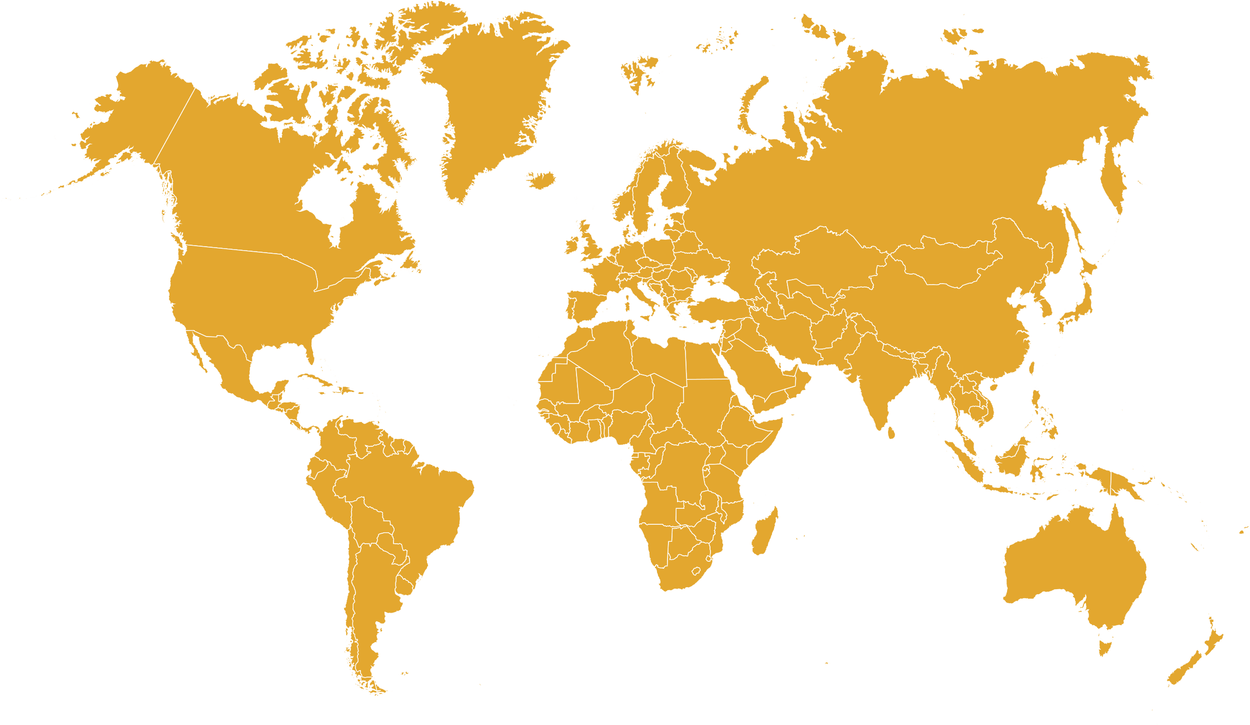
In welk werelddeel bevinden zich de meeste mensen die op de vlucht zijn?
Noord-Ameria
A. Europa
C. Azië
B. Afrika
Zuid--Ameria

Slide 49
In welk werelddeel bevinden zich de meeste mensen die op de vlucht zijn?
Noord-Ameria
Europa
C. Azië
Afrika
Zuid--Ameria

Slide 50
Hoeveel procent van alle mensen die op de vlucht zijn komen naar Europa?
A. 60%
B. 30%
C. 10%

Slide 51
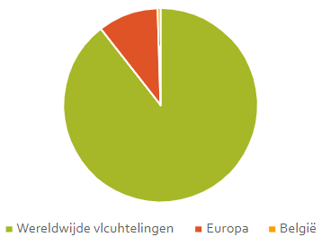
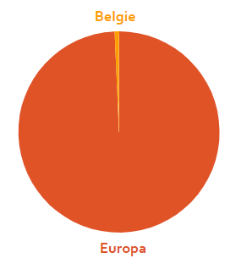
Hoeveel mensen op de vlucht zijn in Europa?
1%
C. 10%

Slide 52


Waarom migreren mensen?
Denk voor jezelf
Schrijf 3 redenen op

Slide 53

Hang je post-its ergens op de pijl
Gedwongen
Zelf gekozen

Slide 54
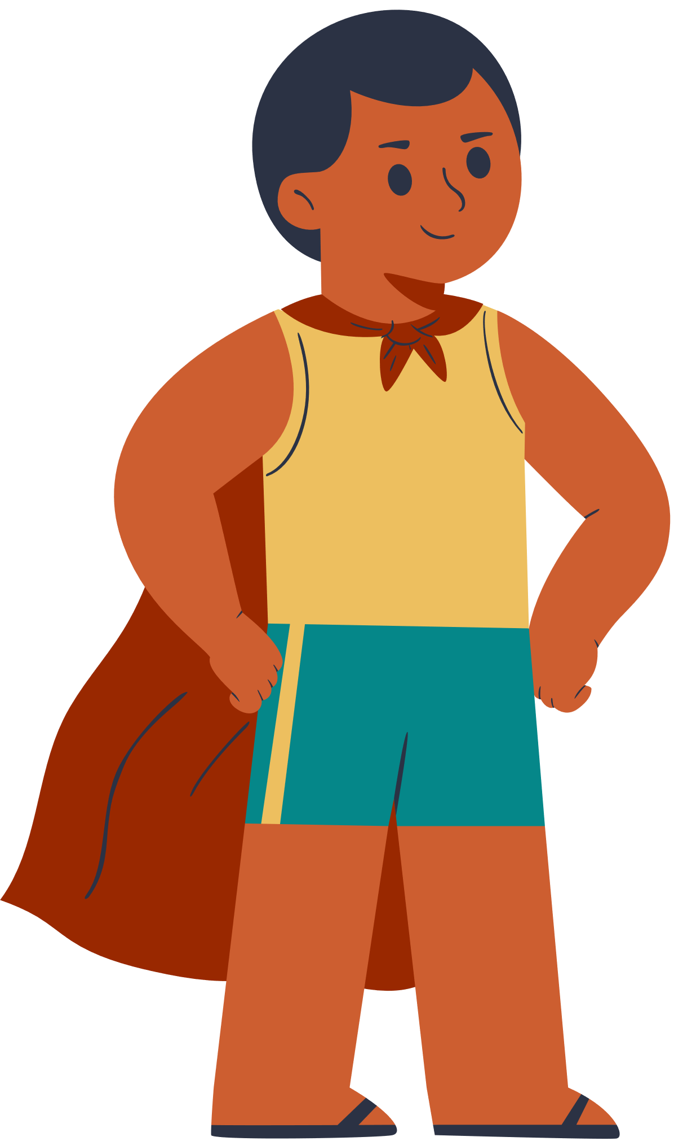
Gesprekskaarten
wie ben jij?
Ronde 0.
Vul in voor jezelf...

Slide 55

Gesprekskaarten
wie ben jij?
Ronde 1.
Vertel aan elkaar...

Slide 56

Gesprekskaarten
wie ben jij?
Ronde 2.
Vergelijk met Noah...
Welke zijn gelijkenissen en verschillen?
Hallo,
Ik ben Noah!

Slide 57
Gesprekskaarten
wie ben jij?
Ronde 3.
Hoe zit dat op school?

Slide 58
Exit Ticket
Notes:
Exitticket 'voor jezelf'
4 op een blad printen, op stevig papier. Kaartjes meegeven aan leerlingen.
Exit ticket 'voor lkt en voor andere lln' dubbelnemen.
-> Exit ticket voor lkt op voorkant, Exit ticket voor andere lln op achterkant.
Ook 4 dias op een blad. 1/4de van A4 per kaart. Voor en achterkant invullen.

Slide 59
Hierachter zit het materiaal

Slide 60
Kaartjes Migrant
Migrant
Vrijwillig
Voor studie, werk of liefde
Kan terug wanneer je wil

Slide 61
Vluchteling
Vervolging of geweld
Geen bescherming van eigen overheid
Door godsdienst, politieke voorkeur, seksuele voorkeur
Kaartjes Vluchtling

Slide 62
Ronde 0.
Vul in voor jezelf...
Welke feestdagen vier jij? Zijn die deel van een cultuur of religie?

Slide 63

Ronde 2.
Welke feestdagen vier jij?
Zijn die deel van een cultuur of religie?
Samen met mijn familie vier ik Vasant Panchami. Dit feest viert het begin van de lente. Hindoes vieren dit feest.
  Mag iedereen elk feest vieren?
  Hoe kan je samen vieren?

Slide 64
Ronde 1.
Welke feesten vier jij?
Zijn die deel van een cultuur of religie?
Vertel aan elkaar:
  Hoe vier je die feestdag?
  Welke gelijkenissen en verschillen zijn er in hoe je viert?

Slide 65
Ronde 3.
Welke feestdagen worden gevierd op school?
  Hoe worden die gevierd?
  Zijn er feesten die nog niet gevierd worden op school?
  Hoe zou je ze graag willen vieren op school?

Slide 66
Ronde 0.
Welke talen spreek jij?
Hoe heb je die taal geleerd?
Notes:
Welke talen worden gesproken op school? verschillen in de klas/op de speelplaats?

Slide 67
Ronde 2.
Welke talen spreek jij?
Bonjour!
Hallo!
Mbote! (m-BOH-teh)
Ik spreek Nederlands en een beetje Lingala. Het liefste spreek ik Frans, dat is mijn eerste taal.
  Hoe zorg je ervoor dat iedereen elkaar begrijpt?
  Welke afspraken maak je met je vrienden?

Slide 68
Ronde 1.
Welke talen spreek jij?
Vertel aan elkaar:
  Waar heb je die taal geleerd?
  Met wie spreek je die taal?
  In welke taal spreek je het liefst? Waarom?

Slide 69
Ronde 3.
Welke talen gebruik je op school?
  Mag je naast Nederlands ook andere talen spreken in de klas of op de speelplaats?
  Zou je dat willen?
  Zou je andere talen willen gebruiken op school? Om iets uit te leggen, een boek te lezen, tijdens de speeltijd, ...

Slide 70
Ronde 0.
Draag je soms kleding of accessoires die een cultuur of religie laat zien?

Slide 71

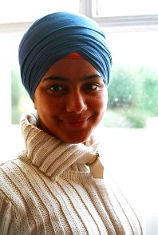
Ronde 2.
Draag je soms kleding of accessoires die een cultuur of religie laat zien?
Ik draag een tulband of ‘Dastaar’. Dat komt omdat ik behoor tot de sikh. Dat is een religie die ontstaan is in het noorden van India. Mijn tulband symboliseert verbondenheid met en gelijkheid van alle mensen in mijn gemeenschap.
  Mag iedereen altijd dragen waar die zin in heeft?
  Hangt het ervan af waar of met wie je bent? (thuis, op straat, bij vrienden, ...)

Slide 72
Ronde 1.
Draag je soms kleding of accessoires die een cultuur of religie laat zien?
Vertel aan elkaar:
  Wanneer draag je dat?
  Hoe ziet dat eruit?
  Vind je dat belangrijk en waarom?

Slide 73
Ronde 3.
Draag je soms kleding of accessoires die een cultuur of religie laat zien?
  Welke afspraken rond kleding gelden op school?
  Welke afspraken zouden jullie maken?

Slide 74
Ronde 0.
Uit welk land of welke streek komt je familiegeschiedenis?

Slide 75
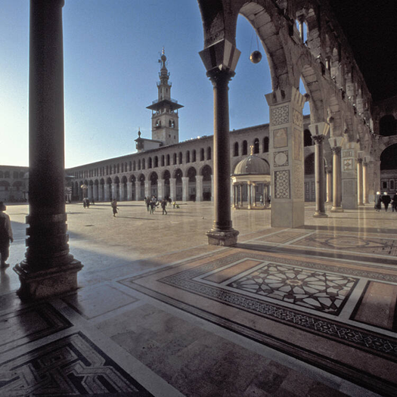
Ronde 2.
Uit welk land of welke streek komt je familiegeschiedenis?
Ik ben afkomstig uit Damascus, de hoofdstad van Syrië. Mijn Ouders en grootouders vertellen vaak over hoe Damascus vroeger een belangrijke handelsstad was met veel geld en mooie grote gebouwen. Mijn voorouders waren rijke handelaren.
  Hoe kan je je familiegeschiedenis delen met anderen?

Slide 76
Ronde 1.
Uit welk land of welke streek komt je familiegeschiedenis?
Vertel aan elkaar:
  Weet je er veel of weinig over?
  Vind je het belangrijk om er iets over te weten?
  Worden er verhalen over verteld door familieleden?

Slide 77
Ronde 3.
Uit welk land of welke streek komt je familiegeschiedenis?
  Leren jullie op school over die landen of streken? Zou je dat willen?
  Kijken jullie films/series of lezen jullie boeken van of over die landen en streken?
  Hoe leer jij bij over plaatsen die je belangrijk vindt?

Slide 78
Ronde 0.
Gelden er specifieke eetgewoonten bij je thuis?
(dingen die je niet wil/mag eten, regels tijdens het koken, perioden waarin je niet mag eten of er strikte regels zijn, ...)

Slide 79
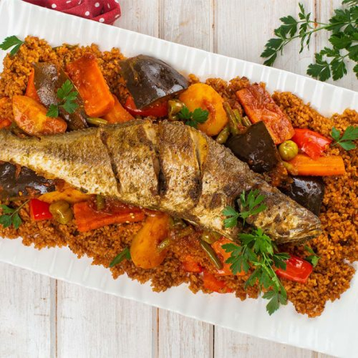

Ronde 2.
Gelden er specifieke eetgewoonten bij je thuis?
(dingen die je niet wil/mag eten, regels tijdens het koken, perioden waarin je niet mag eten of er strikte regels zijn, ...)
Mijn lievelingsgerecht is jollofrijst. Het gerecht is populair in heel West-Afrika. Ik eet niet graag brood ‘s middags, geef mij maar liever warm eten.
  Hoe zorg je ervoor dat elke eetgewoonte gerespecteerd wordt?

Slide 80
Ronde 1.
Gelden er specifieke eetgewoonten bij je thuis?
(dingen die je niet wil/mag eten, regels tijdens het koken, perioden waarin je niet mag eten of er strikte regels zijn, ...)
Vertel aan elkaar:
  Vanwaar komt die gewoonte, heeft het te maken met religie, cultuur, overtuiging, …?
  Zouden mensen buiten je familie dat opmerken?

Slide 81
Ronde 3.
Gelden er specifieke eetgewoonten bij je thuis?
(dingen die je niet wil/mag eten, regels tijdens het koken, perioden waarin je niet mag eten of er strikte regels zijn, ...)
  Waar wordt op school wel of geen rekening mee gehouden?
  Hoe merk je dat?
  Welke afspraken zou jij maken?

Slide 82
Exit Ticket
Over Migratie
Wat onthoud je uit deze les? Wat neem je mee voor jezelf?
Notes:
Exitticket 'voor jezelf'
4 op een blad printen, op stevig papier. Kaartjes meegeven aan leerlingen.
Exit ticket 'voor lkt en voor andere lln' dubbelnemen.
-> Exit ticket voor lkt op voorkant, Exit ticket voor andere lln op achterkant.
Ook 4 dias op een blad. 1/4de van A4 per kaart. Voor en achterkant invullen.

Slide 83
Exit Ticket
Over Migratie
Wat onthoud je uit deze les? Wat neem je mee voor jezelf?

Slide 84
Exit Ticket
Over Migratie
Wat wil je meegeven aan je leerkrachten of directie?

Slide 85
Exit Ticket
Over Migratie
Wat wil je meegeven aan je leerkrachten of directie?

Slide 86
Exit Ticket
Over Migratie
Wat wil je meegeven aan andere leerlingen op school?

Slide 87
Exit Ticket
Over Migratie
Wat wil je meegeven aan andere leerlingen op school?

Slide 88
OtherTalk@School!
Over Beeldvorming

Slide 89

Foto opdracht
Beantwoord de fiche adhv de foto

Slide 90
Safe(r) Space

Slide 91
Weet je nog?
Vluchteling
Migrant
Migratieachtergrond
Samenleving

Slide 92
Weet je nog?
Migratie?
Hoe?
(Van)Waar(Heen)?
Waarom?
Wie?
Invloed samenleving?

Slide 93
Op het prgramma?
  Vanwaar komt je beeld?
  Media
  Stereotype beelden
  Frames over migratie

Slide 94
Wat denk jij:
Welk beeld hebben mensen in België in het algemeen over migratie?
A. Positief
B. Neutraal
C. Negatief
Notes:
https://www.mentimeter.com/app/presentation/albctua6c6po7xr865yfvyrg45vjnkfc/41afm2wbqsd9/edit

Slide 95
Vanwaar komt je beeld?
  Eigen ervaringen
  Jouw omgeving: vrienden, familie, ...
  School
  Media (socials, films, boeken, nieuws, ...)
Zo wordt jouw beeld gevormd

Slide 96
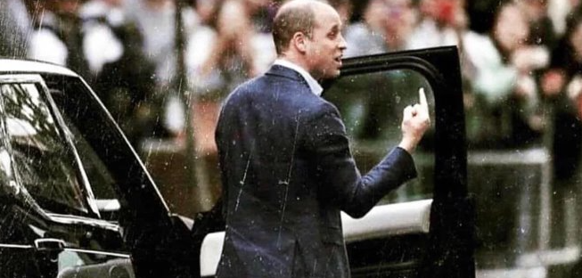
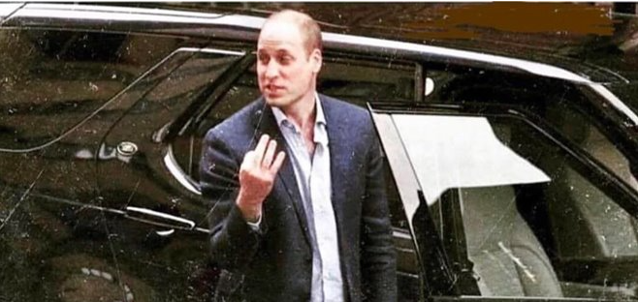
Framing?
= De manier waarop iets in beeld wordt gebracht.

Slide 97





Je ‘framed’ altijd!
Je vertelt een verhaal altijd vanuit je eigen kijk op de wereld!

Slide 98
Nieuws?

Slide 99
Door welke bril kijken de verschillende nieuwskanalen naar de Hijab?
Positief
Neutraal
Negatief
Hoe zou dat kunnen komen?

Slide 100
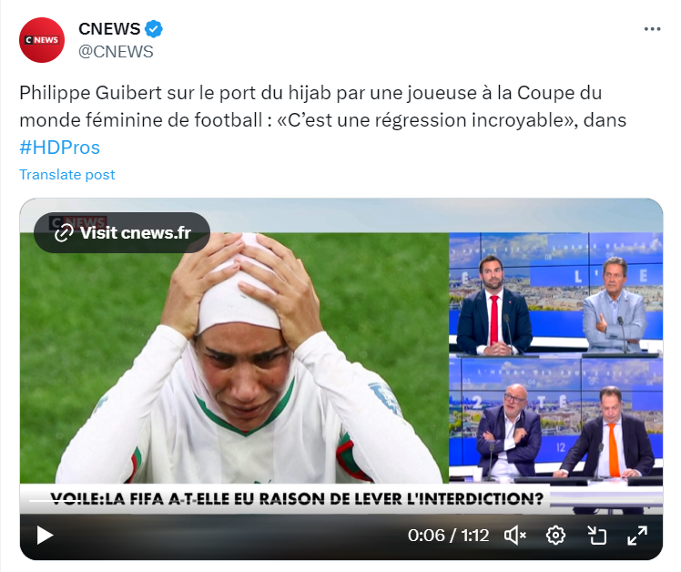
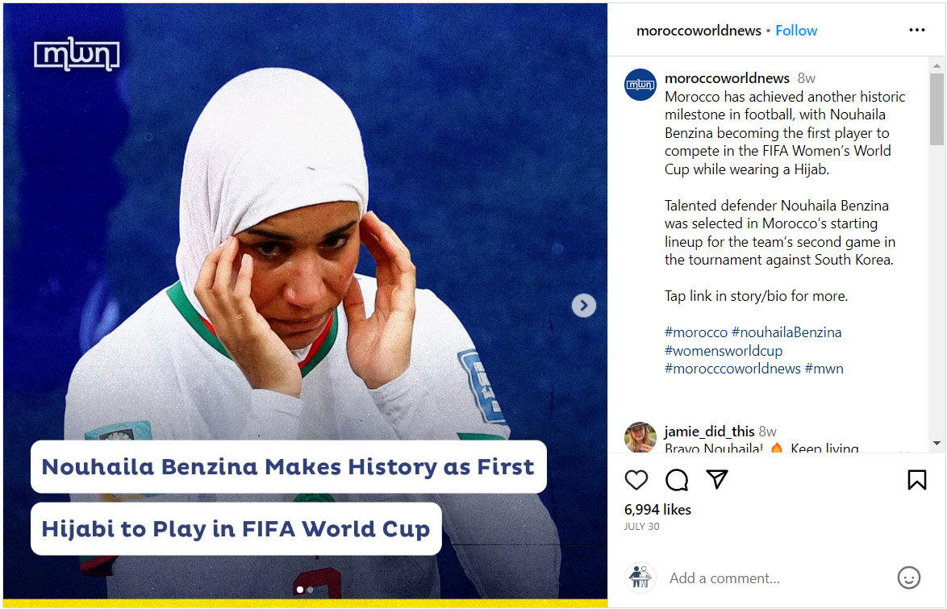
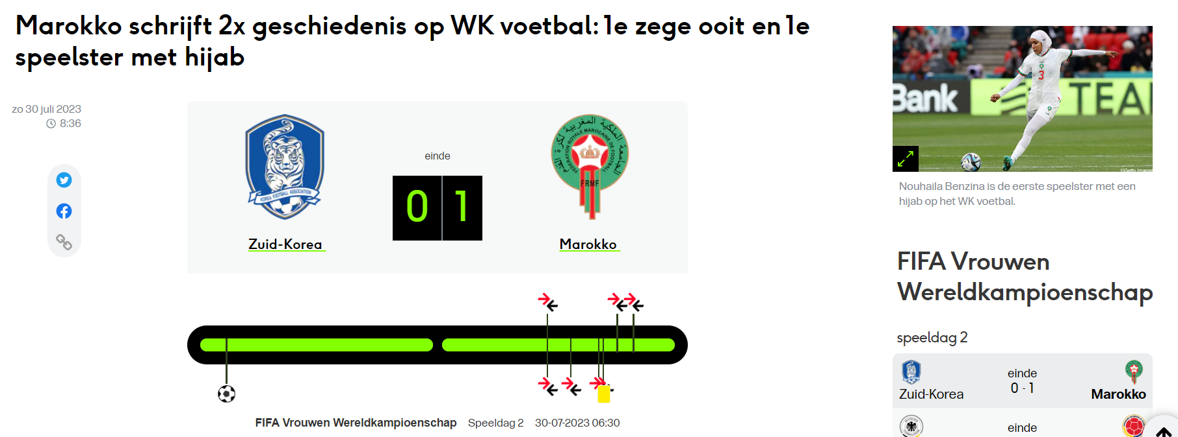
Nieuws?
Philippe Guibert over het dragen van de hijab door een speler op het WK damesvoetbal: "Het is een ongelooflijke achteruitgang", in #HDPros
Marokko heeft een historische mijlpaal bereikt in het voetbal. Nouhaila Benzina wordt de eerste speelster die tijdens de FIFA World Cup een hoofddoek draagt.
Had de FIFA gelijk om het verbod op te heffen?
Het WK van Zuid-Korea is na een 2e nederlaag op een rij zo goed als afgelopen. De Zuid-Koreaanse vrouwen werden opgeschrikt door Marokko, dat dankzij een vroege goal van Jraidi voor het eerst kon winnen op het WK. Verdedigster Nouhaila Benzina werd bovendien de eerste speelster ooit die in een hijab het veld betrad tijdens een Wereldbeker.

Slide 101

Rara, hoe kan dat?

Slide 102
Stereotype beeldvorming
Wanneer iets of iemand telkens opnieuw op dezelfde manier in beeld wordt gebracht.
Een probleem?
We gaan geloven dat iets of iemand écht en altijd zo is.

Slide 103










Frames over migratie

Slide 104
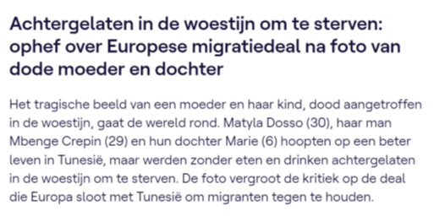
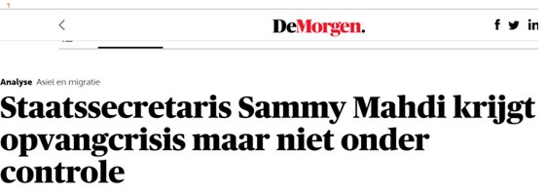

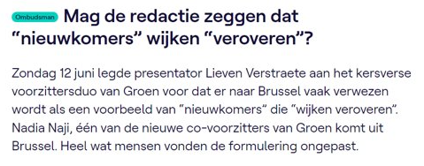
Frames over migratie
Vijandige Indringer
Onschuldig slachtoffer
Controle

Slide 105
Migratie in het nieuws
→ Meer dan 50 % van de totale* berichtgeving over migratie wordt gepresenteerd aan de hand van deze 3 frames.
Vluchtelingen en migranten zijn gedwongen geweest om te vertrekken uit hun thuisland. Ze hebben hulp nodig.
Vuchtelingen en migranten zorgen voor overlast en onveiligheid
België heeft een sterk beleid nodig om ervoor te zorgen dat we goed weten wie wel en wie niet binnenkomt.
Onschuldig slachtoffer
Vijandige Indringer
Controle
*De Morgen, De Standaard, Het Laatste Nieuws en Het Nieuwsblad – 2014 tot 2019 (onderzoek KUL)​
Bron: Anders communiceren over migratie en vluchtelingen, eindrapport – Vluchtelingenwerk.be​

Slide 106
Frames over migratie
  Kies 1 frame dat goed voelt.
  Kies 1 frame dat niet goed voelt.
Welk beeld hebben mensen van migratie (migranten of vluchtelingen) wanneer je altijd enkel dit frame zou gebruiken?
Allemaal mensen
De held
Diversiteit
Onschuldig slachtoffer
Botsende beschavingen
Vijandige Indringer
Win-win
Panta Rhei
De Kloof
Controle
Kosten en baten

Slide 107
Exit Ticket
Notes:
Exitticket 'voor jezelf'
4 op een blad printen, op stevig papier. Kaartjes meegeven aan leerlingen.
Exit ticket 'voor lkt en voor andere lln' dubbelnemen.
-> Exit ticket voor lkt op voorkant, Exit ticket voor andere lln op achterkant.
Ook 4 dias op een blad. 1/4de van A4 per kaart. Voor en achterkant invullen.

Slide 108
Hierachter zit het materiaal

Slide 109
Foto opdracht
Invulfiches in apart document op drive

Slide 110
Nieuws?
Philippe Guibert over het dragen van de hijab door een speler op het WK damesvoetbal: "Het is een ongelooflijke achteruitgang", in #HDPros
Marokko heeft een historische mijlpaal bereikt in het voetbal. Nouhaila Benzina wordt de eerste speelster die tijdens de FIFA World Cup een hoofddoek draagt.
Had de FIFA gelijk om het verbod op te heffen?
Het WK van Zuid-Korea is na een 2e nederlaag op een rij zo goed als afgelopen. De Zuid-Koreaanse vrouwen werden opgeschrikt door Marokko, dat dankzij een vroege goal van Jraidi voor het eerst kon winnen op het WK. Verdedigster Nouhaila Benzina werd bovendien de eerste speelster ooit die in een hijab het veld betrad tijdens een Wereldbeker.

Slide 111
Marokko heeft een historische mijlpaal bereikt in het voetbal. Nouhaila Benzina wordt de eerste speelster die tijdens de FIFA World Cup een hoofddoek draagt.

Slide 112
Philippe Guibert over het dragen van de hijab door een speler op het WK damesvoetbal: "Het is een ongelooflijke achteruitgang", in #HDPros
Had de FIFA gelijk om het verbod op te heffen?

Slide 113
Het WK van Zuid-Korea is na een 2e nederlaag op een rij zo goed als afgelopen. De Zuid-Koreaanse vrouwen werden opgeschrikt door Marokko, dat dankzij een vroege goal van Jraidi voor het eerst kon winnen op het WK. Verdedigster Nouhaila Benzina werd bovendien de eerste speelster ooit die in een hijab het veld betrad tijdens een Wereldbeker.

Slide 114




Frame (Bril)
Wat mensen zeggen
Botsende beschaving
“Zij willen zich niet aanpassen aan het leven hier.“
De vijandige indringer
“Migranten en vluchtelingen brengen meer gevaar.”
“Hoe meer migranten en vluchtelingen, hoe minder ruimte er is om alles in controle te houden. Er worden teveel toegelaten in het land.”
Controle
Kosten en baten
“Migranten en vluchtelingen komen enkel naar hier om te genieten van alle voordelen. De mensen die hier al waren worden uit in de steek gelaten.”

Slide 115
Frame (Bril)
Wat mensen zeggen
“Nieuwkomers kunnen een steentje bijdragen aan onze samenleving, zowel op economisch als op sociaal vlak.”
Win-win
“Migratie is van alle tijden, de mensheid heeft nooit een wereld gekend zonder. Het is dus normaal dat mensen zich altijd zullen verplaatsen en verhuizen.”
Panta rhei
“In hun thuisland worden ze niet goed behandeld, dus we moeten samenkomen om dit mee aan te pakken. Zo zijn omstandigheden daar meer zoals hier.”
De kloof

Slide 116

Frame (Bril)
Wat mensen zeggen
Het onschuldig slachtoffer
“Migranten en vluchtelingen hadden geen keuze en moesten vluchten voor hun veiligheid. Ze hebben hulp nodig.”
Allemaal mensen
“Net zoals iedereen dromen nieuwkomers van een mooie en veilige toekomst. We moeten ze warm onthalen.”
De held
“Je thuis achterlaten is een grote stap. Dat doe je niet zomaar. Vluchtelingen verdienen dus een kans om hun leven hier op te bouwen.”
“Vluchtelingen en migranten maken onze samenleving beter want ze brengen hun unieke kennis en vaardigheden naar hier. Ze vormen een verrijking voor onze huidige en toekomstige samenleving.”
Diversiteit

Slide 117
Een vader en zijn zoon raken betrokken bij een zwaar auto-ongeval. De vader is op slag dood, maar zijn zoon kan nog net op tijd naar het ziekenhuis gebracht worden. Daar aangekomen houdt de chirurg halt en roept: “Stop. Ik kan deze jongen niet opereren, want dit is mijn zoon.” Hoe kan dat?

Slide 118
“Een vrouw met een kinderwens is onvruchtbaar. Ze vliegt naar Amerika om een draagmoeder te zoeken. Onderweg stort het vliegtuig neer op een onbewoond eiland. Iedereen is opslag dood, buiten 3 mensen. De onvruchtbare vrouw, de piloot en Leonardo Di Caprio.
5 jaar later worden ze gevonden. Er lopen 2 kinderen rond die sprekend op Leonardo Di Caprio lijken.” Hoe kan dat?

Slide 119
Je moeder werkt als relatietherapeut. Wanneer ze thuiskomt vertelt ze over haar dag. Ze had vandaag een koppel in haar praktijk waarvan het huwelijk misliep. Het is een klassiek verhaal: de ene zorgt voor het geld en is fulltime aan het werk, de ander zorgt voor de kinderen en is fulltime aan het zeuren.
Volgens jou is de oplossing simpel, de vader moet gewoon een dag minder gaan werken. Maar dat is blijkbaar sowieso geen optie! Hoe kan dat?

Slide 120
Frame (Bril)
Wat mensen zeggen
“Zij willen zich niet aanpassen aan het leven hier.“
Botsende beschaving
“Migranten en vluchtelingen brengen meer gevaar.”
De vijandige indringer
“Hoe meer migranten en vluchtelingen, hoe minder ruimte er is om alles in controle te houden. Er worden teveel toegelaten in het land.”
Controle
“Migranten en vluchtelingen komen enkel naar hier om te genieten van alle voordelen. De mensen die hier al waren worden uit in de steek gelaten.”
Kosten en baten

Slide 121
Frame (Bril)
Wat mensen zeggen
“Nieuwkomers kunnen een steentje bijdragen aan onze samenleving, zowel op economisch als op sociaal vlak.”
Win-win
“Migratie is van alle tijden, de mensheid heeft nooit een wereld gekend zonder. Het is dus normaal dat mensen zich altijd zullen verplaatsen en verhuizen.”
Panta rhei
“In hun thuisland worden ze niet goed behandeld, dus we moeten samenkomen om dit mee aan te pakken. Zo zijn omstandigheden daar meer zoals hier.”
De kloof

Slide 122
Frame (Bril)
Wat mensen zeggen
Het onschuldig slachtoffer
“Migranten en vluchtelingen hadden geen keuze en moesten vluchten voor hun veiligheid. Ze hebben hulp nodig.”
Allemaal mensen
“Net zoals iedereen dromen nieuwkomers van een mooie en veilige toekomst. We moeten ze warm onthalen.”
De held
“Je thuis achterlaten is een grote stap. Dat doe je niet zomaar. Vluchtelingen verdienen dus een kans om hun leven hier op te bouwen.”
“Vluchtelingen en migranten maken onze samenleving beter want ze brengen hun unieke kennis en vaardigheden naar hier. Ze vormen een verrijking voor onze huidige en toekomstige samenleving.”
Diversiteit

Slide 123
Exit Ticket
Over Beeldvorming
Wat onthoud je uit deze les? Wat neem je mee voor jezelf?

Slide 124
Exit Ticket
Over Beeldvorming
Wat onthoud je uit deze les? Wat neem je mee voor jezelf?

Slide 125
Exit Ticket
Over Beeldvorming
Wat wil je meegeven aan je leerkrachten of directie?

Slide 126
Exit Ticket
Over Beeldvorming
Wat wil je meegeven aan je leerkrachten of directie?

Slide 127
Exit Ticket
Over Beeldvorming
Wat wil je meegeven aan andere leerlingen op school?

Slide 128
Exit Ticket
Over Beeldvorming
Wat wil je meegeven aan andere leerlingen op school?

Slide 129
OtherTalk@School!
Over Thuisvoelen

Slide 130
Safe(r) Space

Slide 131
Weet je nog?
Vluchteling
Migrant
Migratieachtergrond
Samenleving

Slide 132
Weet je nog?
Migratie?
Hoe?
(Van)Waar(Heen)?
Waarom?
Wie?
Invloed samenleving?

Slide 133
Weet je nog?
Allemaal mensen
Onschuldig slachtoffer
De held
Diversiteit
Botsende beschavingen
Vijandige Indringer
Kosten en baten
Win-win
Panta Rhei
De Kloof
Controle

Slide 134
Op het programma?
  Thuisvoelen
  Gespreksstarters
  Droomschool?

Slide 135
Wanneer voel jij je ergens thuis?
  Bespreek met je buur.
  Vertel aan de groep.

Slide 136
Kan school een plek zijn waar je je thuisvoelt?
Waarom wel? Waarom niet?
  Bespreek met je buur.
  Vertel aan de groep.

Slide 137
Waar
Niet waar

Slide 138
Gespreksstarters
Trek een kaart en ga in gesprek...

Slide 139
Droomschool...
Kies een focus, wat vinden jullie belangrijk? Haal inspiratie uit de gesprekskaarten.
Wat heb je nodig van:
  Leerlingen in je klas
  Je leerkrachten
  Regels en afspraken op school
  Andere leerlingen op school
Jullie idee in 2 minuten:
  Wat is jullie idee?
  Waarom is het belangrijk?
  Hoe wil je het uitwerken?
  Wat heb je nodig en van wie?

Slide 140
Exit Ticket
Notes:
Exitticket 'voor jezelf'
4 op een blad printen, op stevig papier. Kaartjes meegeven aan leerlingen.
Exit ticket 'voor lkt en voor andere lln' dubbelnemen.
-> Exit ticket voor lkt op voorkant, Exit ticket voor andere lln op achterkant.
Ook 4 dias op een blad. 1/4de van A4 per kaart. Voor en achterkant invullen.

Slide 141
Hierachter zit het materiaal

Slide 142
Gespreksstarters:
over thuisvoelen op school
Hierachter volgen de gespreksstarters

Slide 143
Ik leer op school over de geschiedenis van het land waar mijn ouders of grootouders geboren zijn.
waar of niet waar?
Waarover zou je willen leren?

Slide 144
Ik leer op school over de religie en cultuur van mezelf of mijn (groot)ouders.
waar of niet waar?
Waarover zou je willen leren?

Slide 145
In de schoolbib vind ik verhalen en schrijvers met dezelfde afkomst als ikzelf.
Waar of niet waar?
In welke boeken/films/series herken jij jezelf?

Slide 146
In de klas leren en praten we over het geloof en de afkomst van alle leerlingen in de klas.
Waar of niet waar?
Vind je dat belangrijk?

Slide 147
Tijdens de pauzes mag ik andere talen dan Nederlands gebruiken om met mijn vrienden te praten.
Waar of niet waar?
Welke regels zijn er op school over Nederlands spreken?

Slide 148
Tijdens de les mag ik een andere taal dan het Nederlands gebruiken om iets uit te leggen aan mijn buur.
Waar of niet waar?
Welke regels zijn er in de klas over Nederlands spreken?

Slide 149
In de schoolbib kan ik boeken uitlenen in mijn moedertaal
Waar of niet waar?
Kan je op school je moedertaal oefenen?

Slide 150
Bij het voorbereiden van schoolopdrachten gebruik is andere talen dan Nederlands. Bijvoorbeeld, ik lees een boek in een andere taal maar doe de boekbespreking in het Nederlands.
Waar of niet waar?
Zou het jou kunnen helpen?

Slide 151
Ik weet bij wie ik het kan melden wanneer ik zie of hoor dat iemand wordt uitgescholden of buitengesloten omwille van hun huidskleur, religie of afkomst.
Waar of niet waar?
Wat vind jij een goede manier om dat te melden?

Slide 152
Ik denk dat mijn leerkracht mij zou helpen als ik of een vriend(in) wordt buitengesloten omwille van mijn religie, huidskleur of afkomst.
Waar of niet waar?
Hoe kan jij helpen?

Slide 153
Ik denk dat mijn klasgenoten mij zouden helpen als ik of een vriend(in) wordt buitengesloten omwille van mijn religie, huidskleur of afkomst.
Waar of niet waar?
Hoe kan jij helpen?

Slide 154
Ik weet met wie op school ik kan praten als ik zelf word buitengesloten omwille van mijn religie, huidskleur of afkomst.
Waar of niet waar?
Wie zou je goed kunnen helpen?

Slide 155
Op school is er een ruimte waar ik kan bidden als ik dat wil.
Waar of niet waar?
Hoe zou je willen dat die ruimte eruit ziet?

Slide 156
Op school is er halal en koosjer eten voorzien.
Waar of niet waar?
Hoe kan de school dat organiseren?

Slide 157
Op onze school worden feesten van verschillende culturen en religies gevierd.
Waar of niet waar?
Welke feesten wil je vieren? En hoe ?

Slide 158
De leerlingenraad is een goede afspiegeling van alle leerlingen op school.
Er zijn jongens en meisjes van verschillende jaren en studierichtingen, maar ook van verschillende afkomsten en religies.
Waar of niet waar?
Hoe zou je willen dat de leerlingenraad eruit ziet?

Slide 159
Ik kan op school de kleding dragen waar ik me goed in voel.
Waar of niet waar?
Welke afspraken over kleding zijn er op school?

Slide 160
Je mag op school laten zien van welk land je komt of welk geloof je hebt.
Waar of niet waar?
Worden hier afspraken over gemaakt?

Slide 161
Exit Ticket
Over thuisvoelen
Wat onthoud je uit deze les? Wat neem je mee voor jezelf?

Slide 162
Exit Ticket
Over thuisvoelen
Wat onthoud je uit deze les? Wat neem je mee voor jezelf?

Slide 163
Exit Ticket
Over thuisvoelen
Wat wil je meegeven aan je leerkrachten of directie?

Slide 164

Exit Ticket
Over thuisvoelen
Wat wil je meegeven aan je leerkrachten of directie?

Slide 165
Exit Ticket
Over thuisvoelen
Wat wil je meegeven aan andere leerlingen op school?

Slide 166
Exit Ticket
Over thuisvoelen
Wat wil je meegeven aan andere leerlingen op school?

